Slide 1
Értékpapírpiacok
Dr. Kosztopulosz Andreász
egyetemi docens
SZTE GTK Pénzügyek és Nemzetközi Gazdasági Kapcsolatok Intézete
2. fejezet A fix kamatozású értékpapírok világa

Slide 2
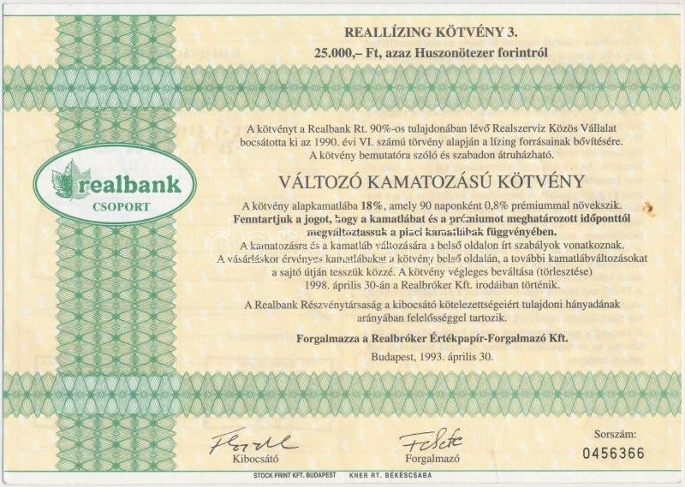
Fix kamatozású eszközök – bevezető és alapfogalmak

Slide 3
Fix kamatozású értékpapírok
a fix kamatozású értékpapír adott időszakonként állandó jövedelemre vonatkozó követelés
a pénzáramlások előre rögzítettek
a kockázati tényezők minimálisak, mindaddig, amíg az értékpapír kibocsátója fizetőképes
alaptípusa: a kötvény
a kötvény általában fix kamatozású, hosszabb lejáratú, hitelviszonyt megtestesítő, átruházható értékpapír
a kötvény tulajdonosa kamatfizetések és törlesztő kifizetések meghatározott sorozatára jogosult (kötvény = cash flow)

Slide 4
A kötvényekhez kapcsolódó alapfogalmak
elemi kötvény szelvényes kötvény
szelvényív dematerializált kötvény
névérték árfolyam
névleges kamatláb hozam
bruttó árfolyam nettó árfolyam

Slide 5
Bruttó v. nettó árfolyam
a bruttó árfolyam tartalmazza a legutolsó kamatfizetés óta eltelt időszakra járó időarányos kamatot, a nettó árfolyam nem
eladás időpontja
utolsó kamatfizetés
idő
az erre az időszakra eső kamat még az eladót illeti!
kamatfizetések

